Slide 1
基于PDR算法的
林区行人轨迹跟踪技术研究
姓名：王瀚庆
指导老师：武刚

Slide 2
CONTENTS
背景与意义
研究方案
特色与创新
研究计划与预期成果

Slide 3
PART ONE
背景与意义
在林区，由于信号的减弱，辅助导航信息有限，手机无法获取得到精准的定位信息；
在林区，由于用户需求量少，数据获取代价较高等因素，百度、高德等商业地图软件在林区导航定位的效果差强人意；
林区地图数据属于私有数据，不能为广大用户使用以及大规模的商业开发及推广；
林区属于危险地区，容易迷失方向，获取位置信息意义重大。
现有的无信号定位研究以室内为主，需要布置大量外界信号基站，林区不可能实现；
室内属于长期无信号状态，而林区属于信号断续，条件并不相同。
Research on the Technology of PDR Based on MEMS and GPS in Forest Region。Research on the Technology of PDR Based on MEMS and GPS in Forest Region。Research on the Technology of PDR Based on MEMS and GPS in Forest Region。Research on the Technology of PDR Based on MEMS and GPS in Forest Region。Research on the Technology of PDR Based on MEMS and GPS in Forest Region。Research on the Technology of PDR Based on MEMS and GPS in Forest Region。

Slide 4
PART TWO
研究方案
研究目的
找到林区GPS信号断续情况下，轨迹跟踪最精确的方法
搭建可实用的林区PDR定位系统APP
Research on the Technology of PDR Based on MEMS and GPS in Forest Region。Research on the Technology of PDR Based on MEMS and GPS in Forest Region。Research on the Technology of PDR Based on MEMS and GPS in Forest Region。Research on the Technology of PDR Based on MEMS and GPS in Forest Region。Research on the Technology of PDR Based on MEMS and GPS in Forest Region。Research on the Technology of PDR Based on MEMS and GPS in Forest Region。

Slide 5
PART TWO
研究方案
工具模块
研究内容
实验平台
系统架构图
基于PDR算法的林区行人轨迹跟踪技术研究
算法研究
Research on the Technology of PDR Based on MEMS and GPS in Forest Region。Research on the Technology of PDR Based on MEMS and GPS in Forest Region。Research on the Technology of PDR Based on MEMS and GPS in Forest Region。Research on the Technology of PDR Based on MEMS and GPS in Forest Region。Research on the Technology of PDR Based on MEMS and GPS in Forest Region。Research on the Technology of PDR Based on MEMS and GPS in Forest Region。

Slide 6
PART TWO
研究方案
工具模块

Slide 7
PART TWO
研究方案
系统架构

Slide 8
PART TWO
研究方案
技术路线图

Slide 9
PART TWO
研究方案
研究内容与方法
搭建基于Android的实验平台
PDR算法及改进算法研究
PDR/GPS组合定位纠偏方法研究
工程实用性研究

Slide 10
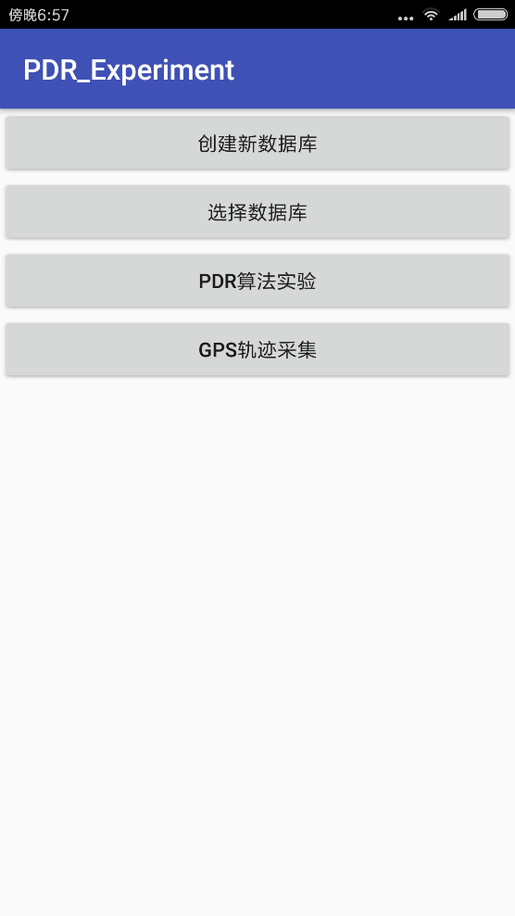
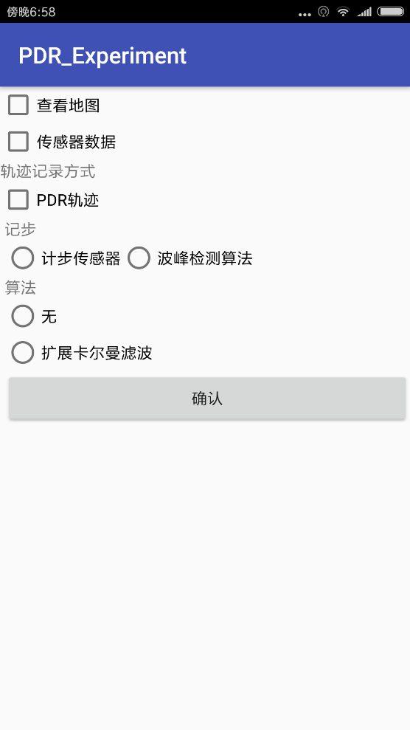
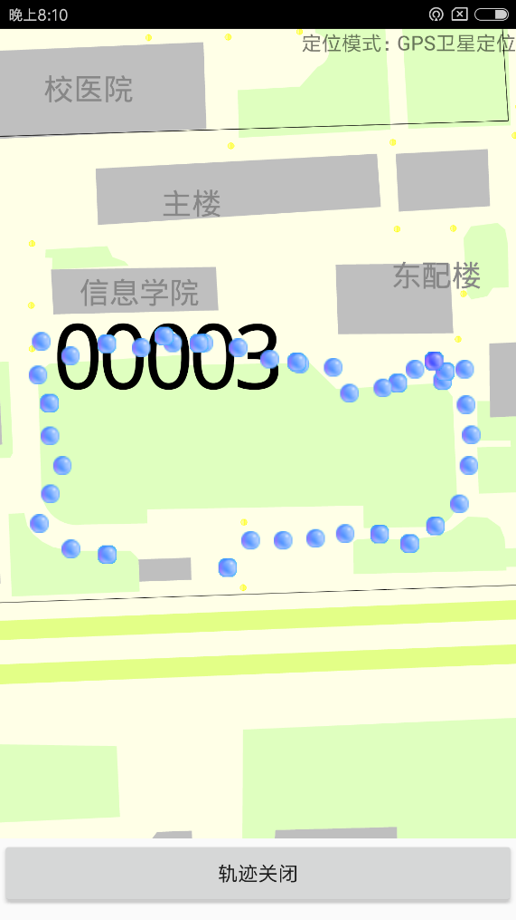
PART TWO
研究方案
搭建基于Android的实验平台

Slide 11
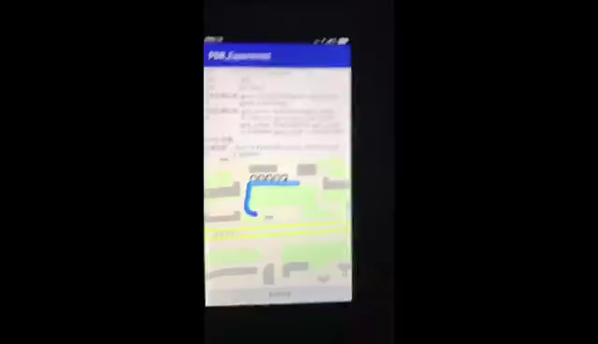
PART TWO
研究方案
搭建基于Android的实验平台

Slide 12
PART TWO
研究方案
PDR算法及改进

Slide 13
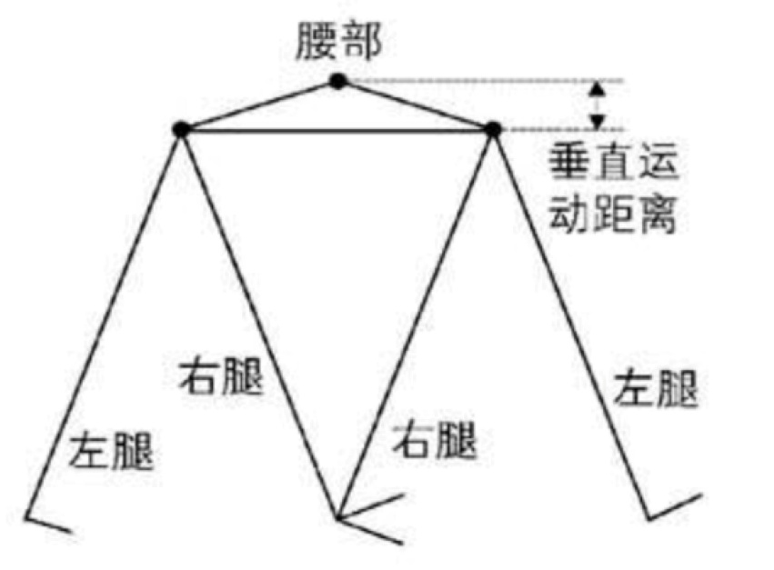
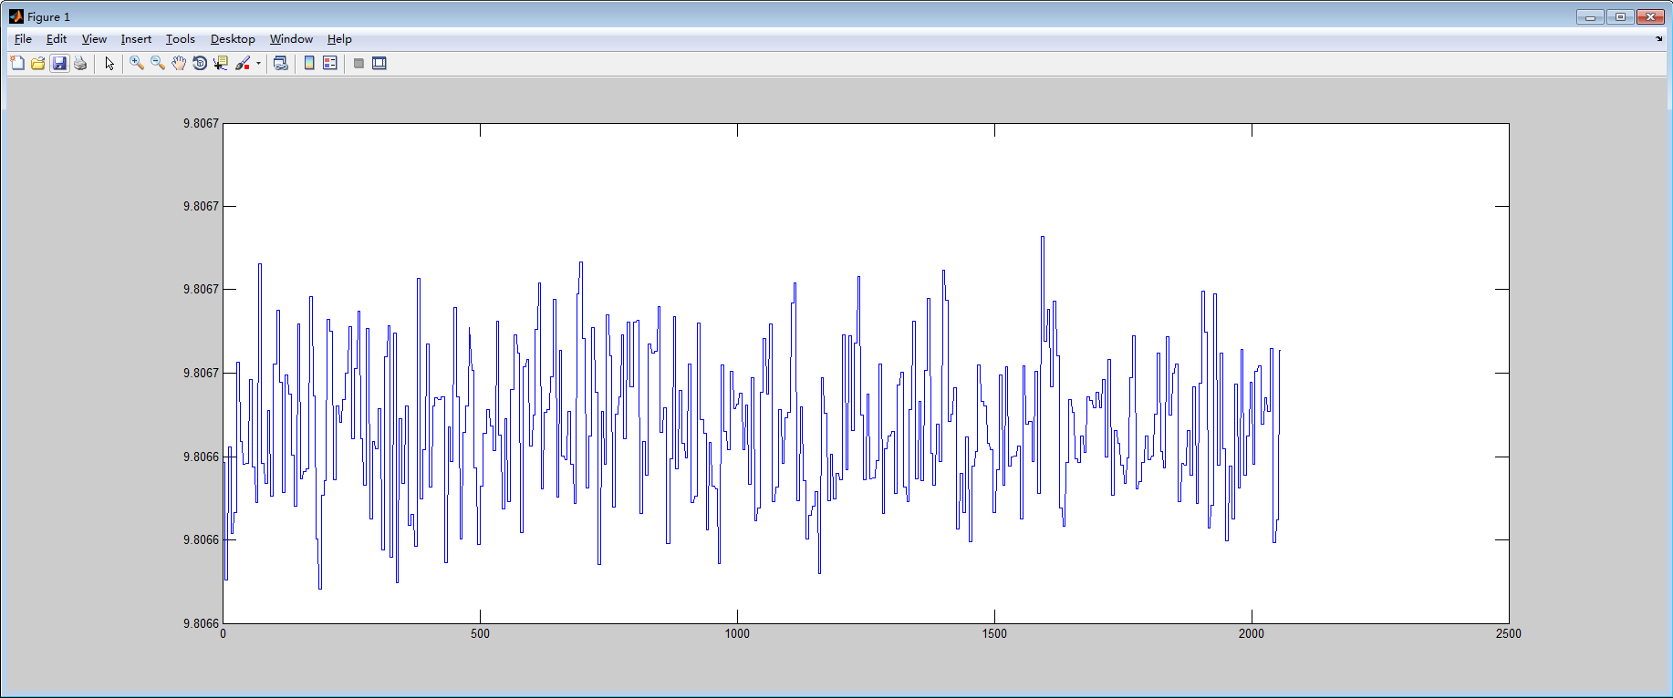
PART TWO
研究方案
PDR算法及改进
步频计算
波峰检测算法：根据行人行走时运动学特征（加速度），记录步数。
Android封装记步传感器

Slide 14
PART TWO
研究方案
PDR算法及改进
步频计算
不同情况记步效果对比
 | 实际步数 | 波峰检测（延迟） | 准确率 | 计步器（延迟） | 准确率
直线 | 100 | 87（2） | 87.0% | 93（5） | 93.0%
转弯 | 100 | 95（0） | 95.0% | 97（5） | 97.0%
上下楼梯 | 100 | 98（0） | 98.0% | 99（1） | 99.0%
100步间隔行走记录
 | 20步（延迟） | 40步（延迟） | 60步（延迟） | 80步（延迟） | 100步（延迟）
波峰检测 | 17（0） | 35（1） | 52（0） | 69（0） | 86（0）
计步器 | 18（4） | 38（1） | 59（0） | 78（1） | 97（0）

Slide 15
PART TWO
研究方案
PDR算法及改进
传感器方向数据
Android内置方向传感器
加速度传感器与磁力计融合计算获得的方向
加速度传感器与为校准陀螺仪数据进行kalman滤波融合，得到方向

Slide 16
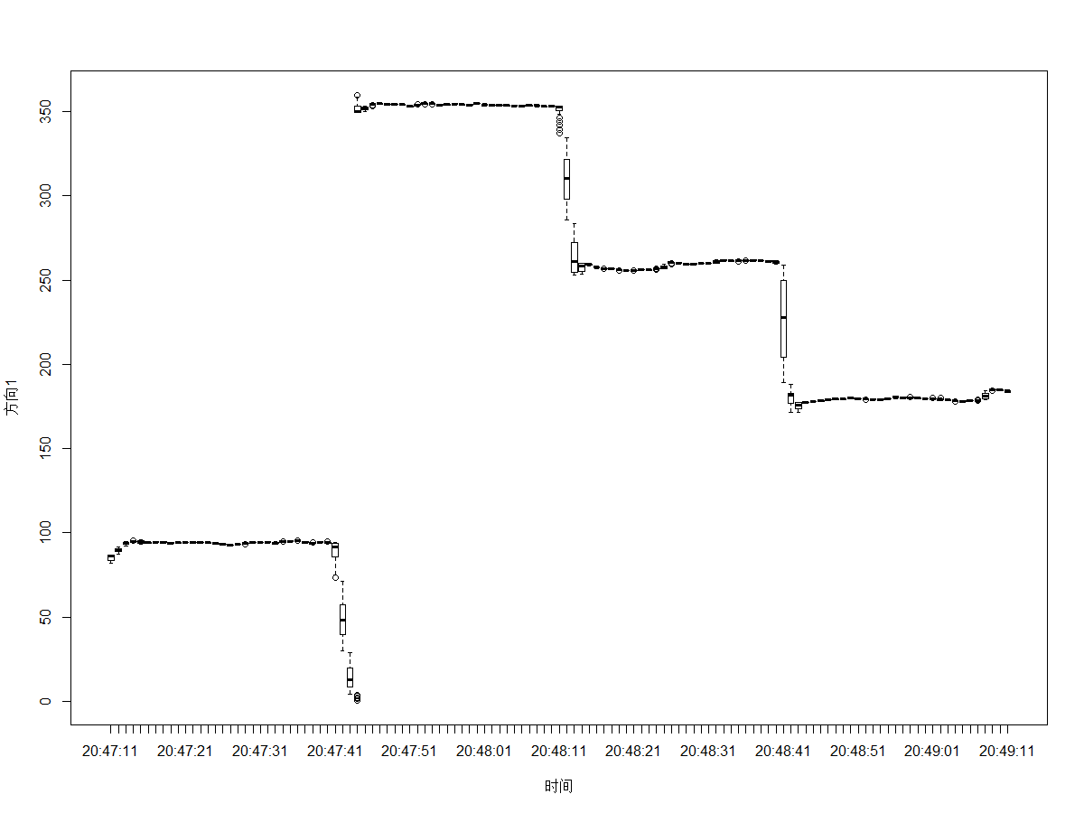
PART TWO
研究方案
PDR算法及改进
传感器方向数据

Slide 17
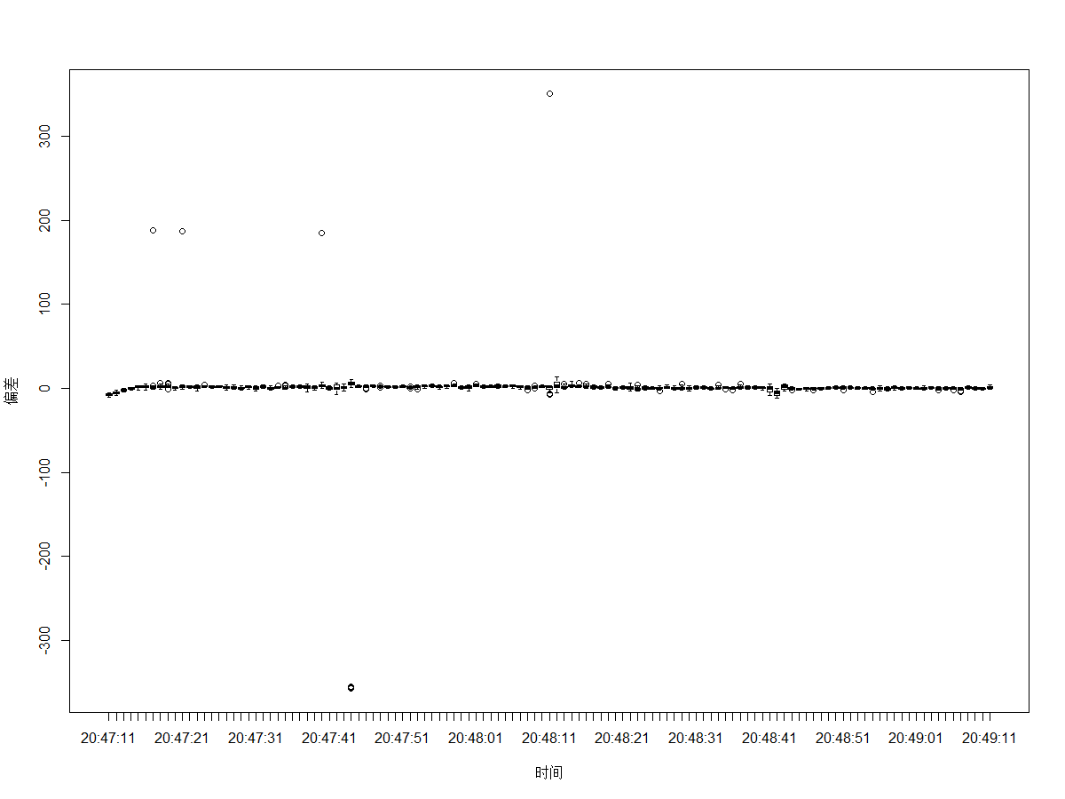
PART TWO
研究方案
PDR算法及改进
传感器方向数据

Slide 18
PART TWO
研究方案
PDR算法及改进
步长模型研究
常数/伪常数步长模型：假设步长是一个常数，或者伪常数。常数即通过查表进行获得；伪常数通过有GPS信号时获得的最后一个步长，运用公式 获得；
线性步长模型：Ladetto曾经建立过一个步长和步频以及该步加速度方差的两个参数的模型。需要通过有GPS信号时进行训练才能得到方程系数
非线性步长模型：线性模型的证明，并不充分，但是非线性模型的相关系数，很难求得
人工智能步长模型：6个输入的ANN模型来估计步长，包括：步频、该步加速度绝对值、加速度绝对值方差、该步高度变化、路面坡度、行人身高；此外引入复杂的逻辑理论，识别不同运动模式

Slide 19
PART TWO
研究方案
PDR/GPS组合定位纠偏方法研究

Slide 20
PART TWO
研究方案
实用性研究
PDR算法是以步数为前进、记录单位，在前进一段路程之后，需要进行平滑过滤处理，增加可视性；
实验平台的精准度对地图数据的精准度要求很高，保证地图数据的高精度是平台可实用的前提；
在轨迹跟踪过程中需要神经网络等相关技术，需要保证pc程序可移植性。

Slide 21
PART TWO
研究方案
已完成工作
搭建基于Android的实验平台
实验数据获取
传感器精准数据研究
Research on the Technology of PDR Based on MEMS and GPS in Forest Region。Research on the Technology of PDR Based on MEMS and GPS in Forest Region。Research on the Technology of PDR Based on MEMS and GPS in Forest Region。Research on the Technology of PDR Based on MEMS and GPS in Forest Region。Research on the Technology of PDR Based on MEMS and GPS in Forest Region。Research on the Technology of PDR Based on MEMS and GPS in Forest Region。

Slide 22
PART THREE
特色与创新
研究背景：以林区为研究对象
步长模型：神经网络模型估计
轨迹点过滤：工程实用性研究
成果：可实用

Slide 23
PART FOUR
研究计划与预期成果
研究计划
时间 | 内容
2017.05-2017.06 | 确定研究方向，学习Android开发及AoGIS开发
2017.07-2017.08 | 开发基于AoGIS的实验平台
2017.09-2017.10 | 阅读文献，进行初步试验，完成开题报告
2017.11-2018.9 | 完成算法研究，完成学术论文撰写，并发表
2018.10-2018.11 | 完善可实用的实验平台，完成毕业论文初稿
2018.12-2019.05 | 修改毕业论文，完成终稿
2019.6 | 毕业答辩

Slide 24
PART FOUR
研究计划与预期成果
预期成果
完成可实用定位APP
完成一篇学术论文，并发表
完成毕业论文，顺利通过毕业答辩
Research on the Technology of PDR Based on MEMS and GPS in Forest Region。Research on the Technology of PDR Based on MEMS and GPS in Forest Region。Research on the Technology of PDR Based on MEMS and GPS in Forest Region。Research on the Technology of PDR Based on MEMS and GPS in Forest Region。Research on the Technology of PDR Based on MEMS and GPS in Forest Region。Research on the Technology of PDR Based on MEMS and GPS in Forest Region。

Slide 25
谢谢大家
欢迎各位老师批评指正

